Slide 1

RECRUTIA
Une plateforme de recrutement nouvelle génération

Slide 2

Trouver un emploi, trouver le bon candidat : un vrai casse-tête
Aujourd'hui, les candidats postulent à l'aveugle sans savoir si leur profil correspond vraiment à l'offre, et les recruteurs perdent du temps à trier des candidatures peu pertinentes.

Slide 3


Un recrutement encore trop manuel et peu ciblé
Recherche chronophage
Recherche d'offres chronophage et peu personnalisée pour les candidats
Candidatures non filtrées
Recruteurs noyés sous des candidatures non filtrées et peu pertinentes
Compétences invisibles
Aucune mise en valeur des compétences réelles des candidats

Slide 4
Une plateforme pensée pour les deux côtés du recrutement
Recrutia met en relation candidats et recruteurs via une interface simple, avec un espace dédié à chacun.
👤 Candidat
🏢 Recruteur
Créez votre profil, valorisez vos compétences et découvrez les offres qui vous correspondent vraiment grâce au score de matching.
Publiez vos offres, recevez des candidatures ciblées et gérez l'ensemble du processus depuis un espace dédié et intuitif.

Slide 5

Le fonctionnement en un coup d'œil
Profil
Postuler
Le candidat complète compétences et CV
Le candidat consulte et envoie sa candidature
Offre
Match
Le recruteur publie une annonce
Mes Matchs calcule un score de compatibilité
Un parcours fluide et intuitif, du profil à la réponse, pour les candidats comme pour les recruteurs.

Slide 6





Pourquoi choisir Recrutia ?
Gain de temps
Pour les candidats comme pour les recruteurs, fini les heures perdues à trier des profils inadaptés.
Score de correspondance
Un score de matching pour prioriser les meilleures offres et les candidats les plus pertinents.
Espace dédié recruteur
Offres, candidatures et statuts centralisés dans un espace simple et clair.
Suivi des candidatures
En attente, entretien, acceptée, refusée — chaque étape est visible en temps réel.

Slide 7
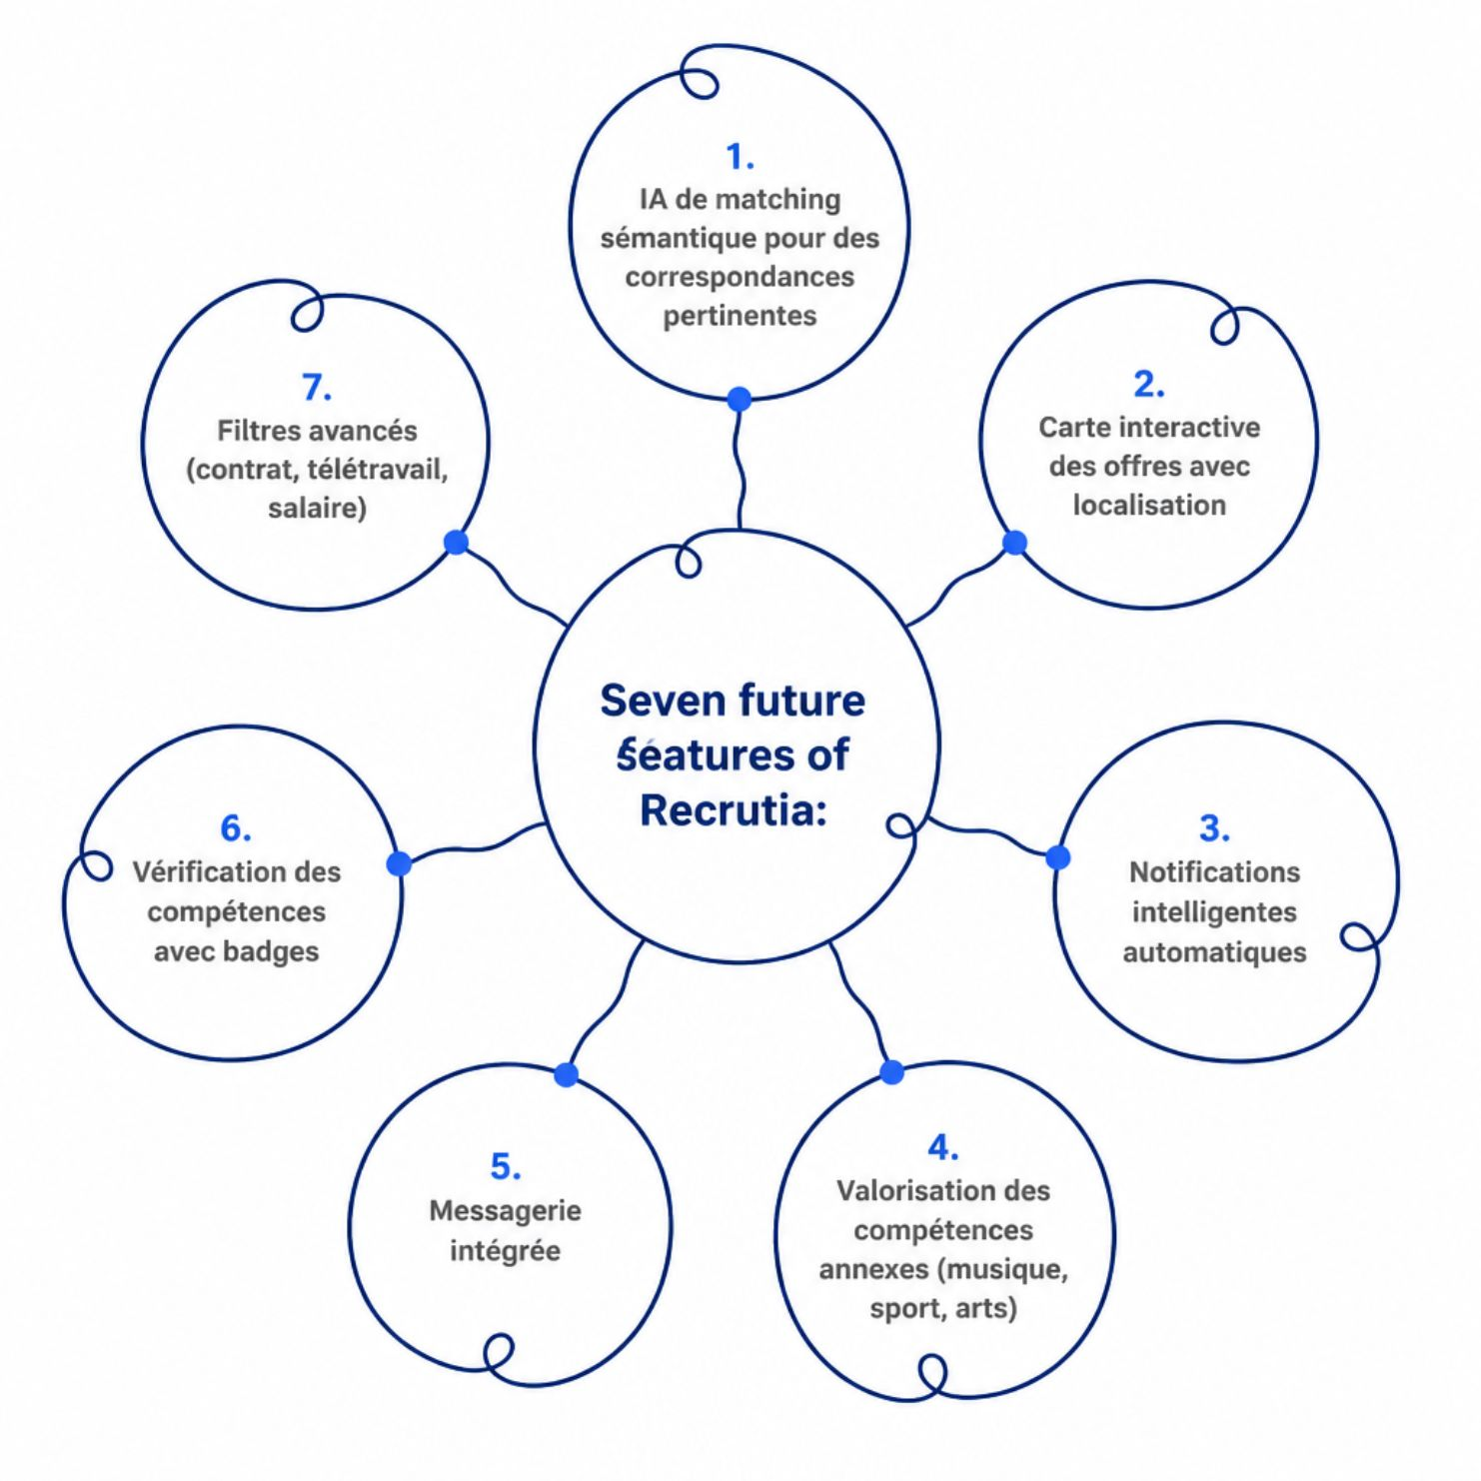
Un projet avec un fort potentiel d'évolution
Des fonctionnalités pensées pour demain
IA de matching sémantique : comprendre le sens des compétences pour des correspondances bien plus pertinentes
Carte interactive des offres : visualiser la localisation et la distance du lieu de travail
Notifications intelligentes : alerter automatiquement le candidat dès qu'une offre correspond
Compétences annexes : musique, sport, arts pour ouvrir des opportunités ponctuelles
Messagerie intégrée : échanger directement sans quitter la plateforme
Badges et tests : vérification des compétences pour renforcer la confiance
Filtres avancés : type de contrat, télétravail, fourchette de salaire

Slide 8

Plus qu'un site d'emploi, un tremplin pour les jeunes talents
L'ambition de Recrutia est d'aider les jeunes à valoriser toutes leurs compétences, professionnelles et personnelles, pour multiplier leurs opportunités — qu'il s'agisse d'un emploi stable ou d'une mission ponctuelle.
🎯 Compétences professionnelles
🎨 Compétences personnelles
Sport, musique, arts — des atouts qui ouvrent de nouvelles portes
Valorisées et vérifiées pour des candidatures plus crédibles
🚀 Opportunités multipliées
Emploi stable ou mission ponctuelle, Recrutia s'adapte à chaque ambition

Slide 9

Recrutia, connecter les talents à leurs vraies opportunités
Une plateforme simple aujourd'hui, intelligente demain.
Merci de votre attention.
RECRUTIA.FR

